Slide 1
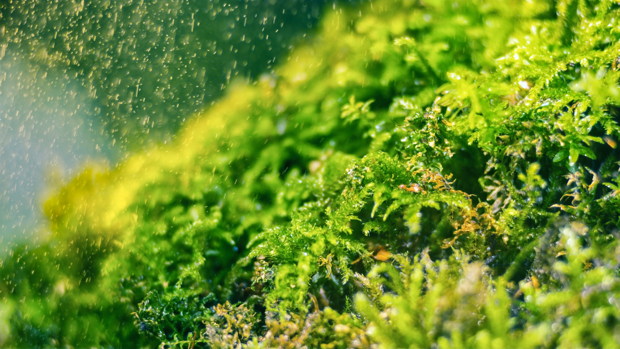





Tập làm văn 5
(Tuần 3 - Tiết 1, tr 31)
Luyện tập tả cảnh

Slide 2






Slide 3




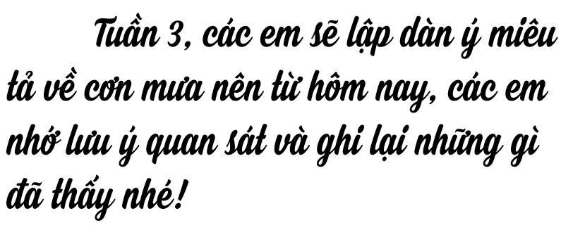
Doanh thu
thường niên
của tiệm hoa
Đồ thị và biểu đồ là những công cụ hỗ trợ trực quan cung cấp thêm ngữ cảnh cho chủ đề bạn đang thảo luận.

Slide 4
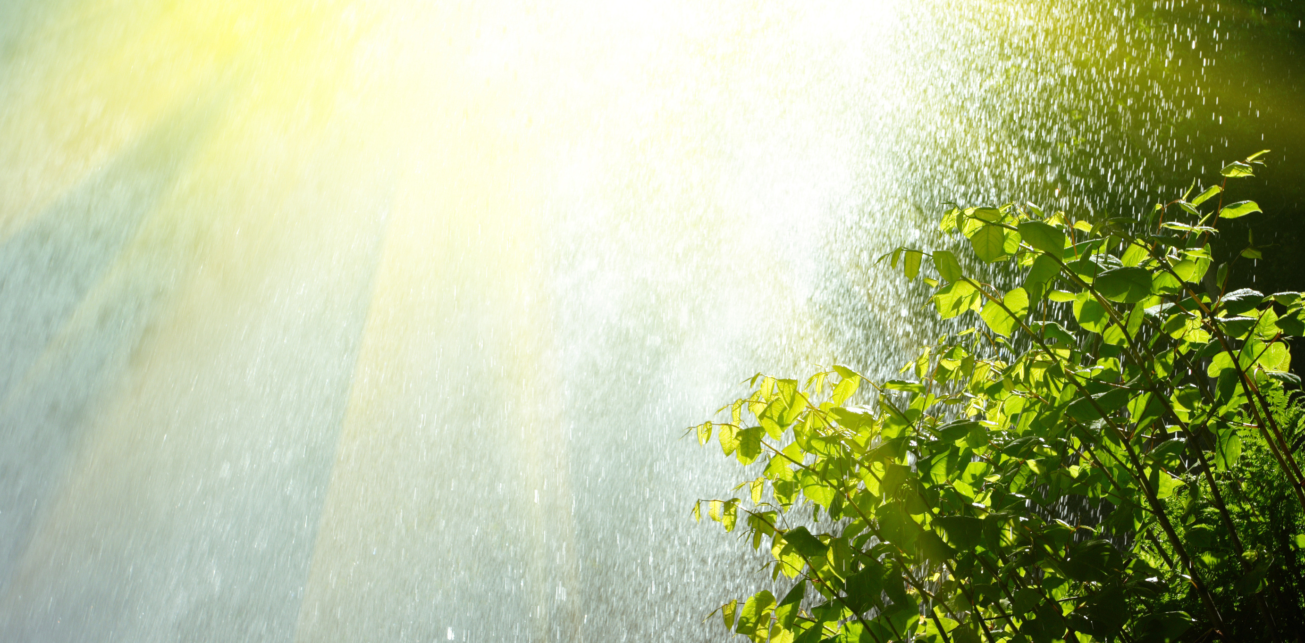


Hãy chia sẻ với bạn
những ghi chép
của em nhé!

Slide 5
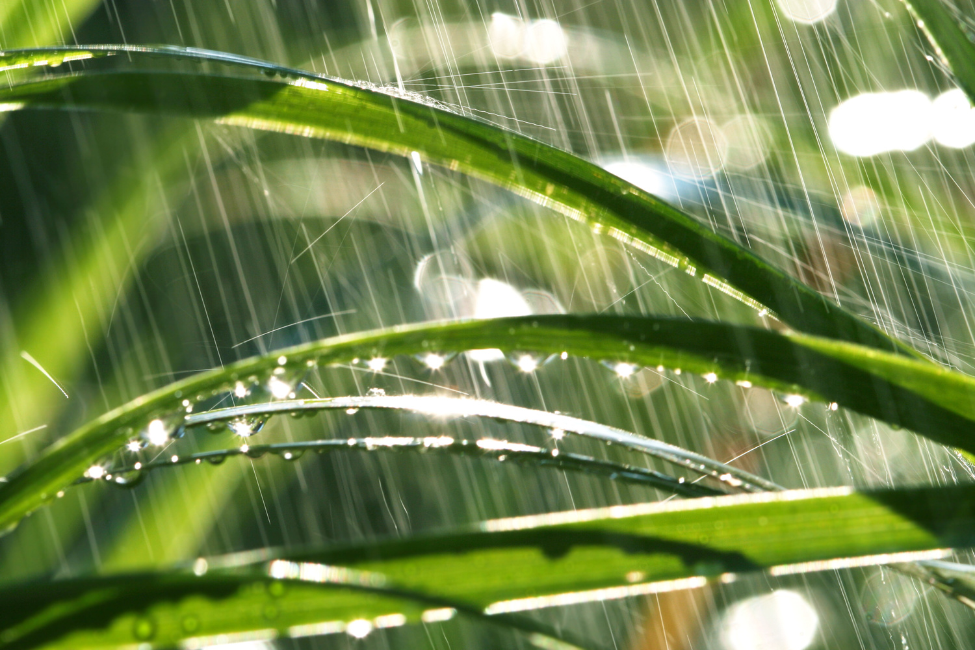
Mưa rào
Mưa hạt to
nhiều
và mau tạnh ...

Slide 6

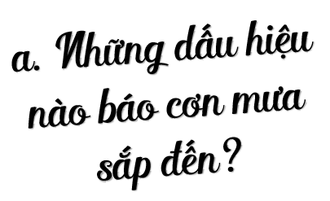
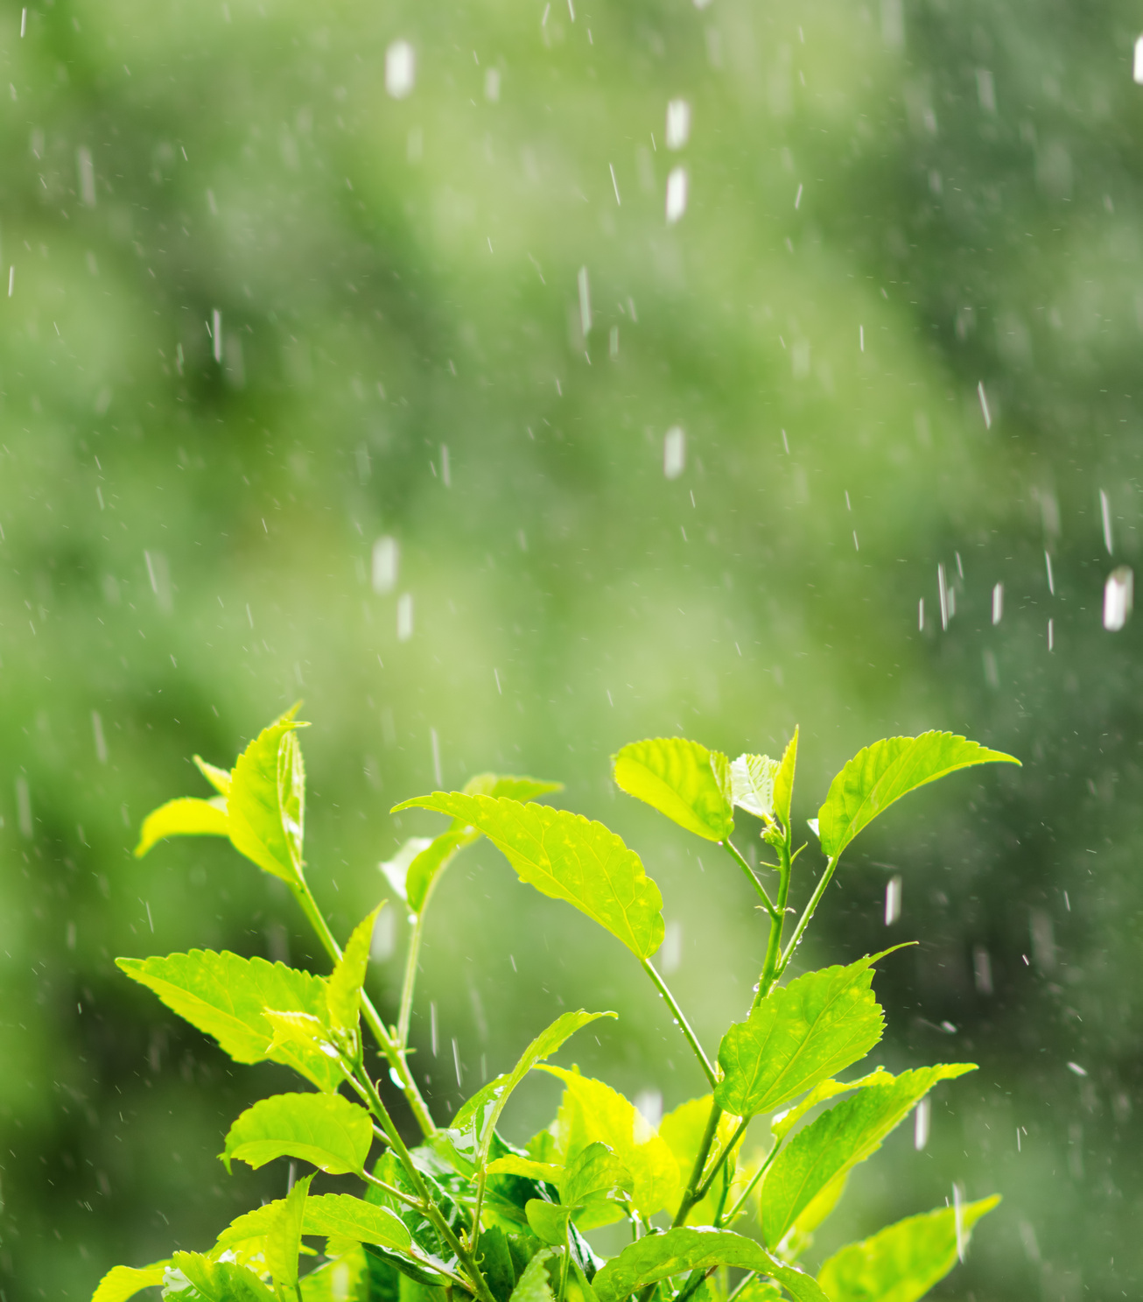
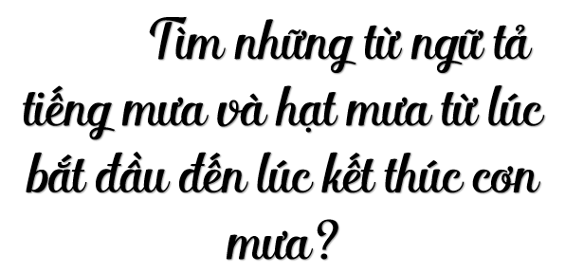
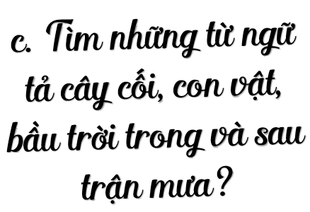
1. Đọc bài văn: Mưa rào (SGK-trang 31) và trả lời các câu hỏi sau:

Slide 7



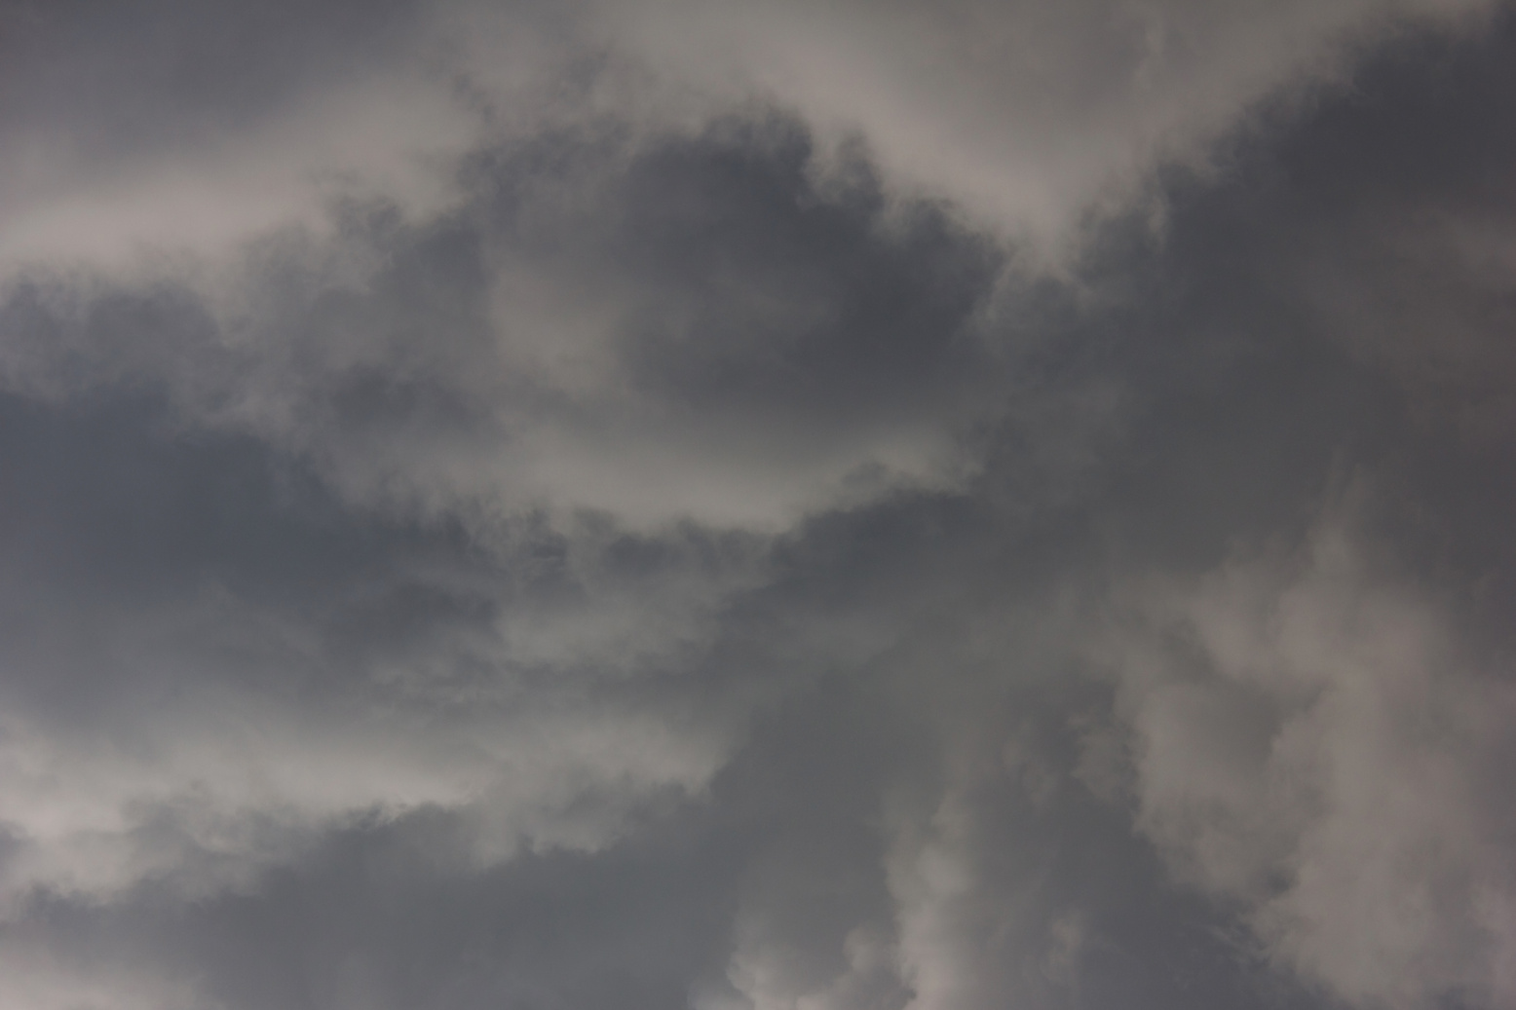
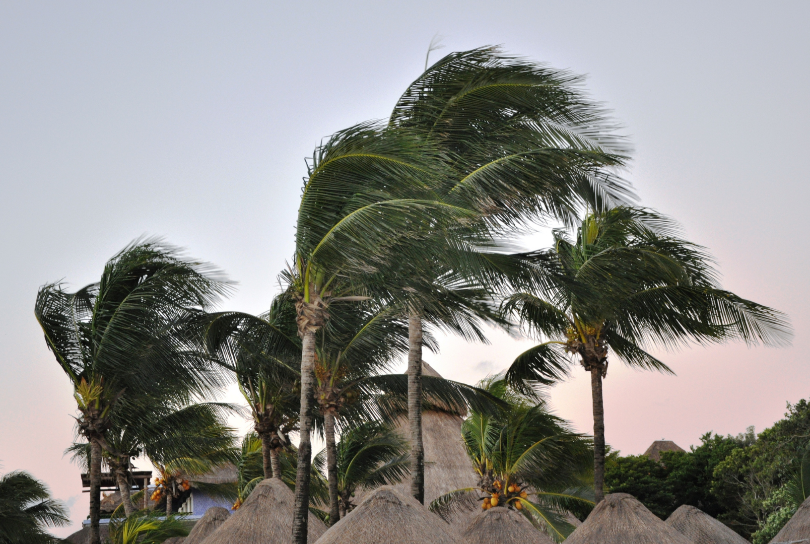
bay về, mây lớn,
nặng, đặc xịt,
lổm ngổm
đầy trời,
mây tản ra
rồi san đều
trên nền đen.
thổi giật,
đổi mát lạnh, nhuốm hơi nước ; khi mưa xuống, gió càng mạnh, mặc sức điên đảo
trên cành cây.

Slide 8

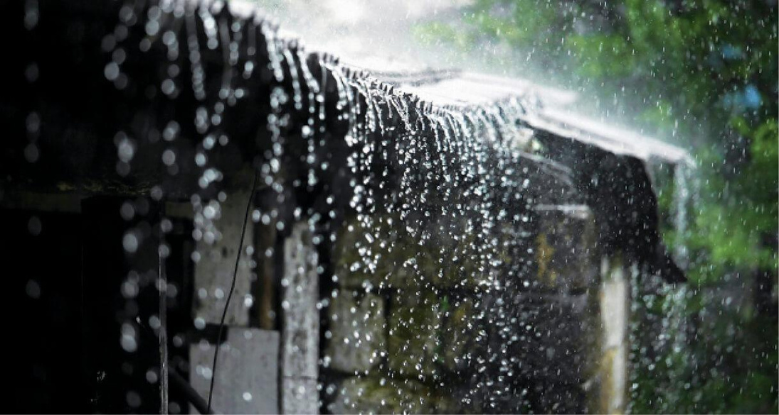



những giọt lăn tăn,
mấy giọt tuôn rào rào,
xiên xuống,
lao xuống,
lao vào bụi cây,
giọt ngã, giọt bay.
Tác giả đã sử dụng khéo léo từ tượng thanh, tượng hình
lẹt đẹt,
ù lách tách,
rào rào,
sầm sập,
đồm độp,
bùng bùng,
ồ ồ,
xối ...

Slide 9


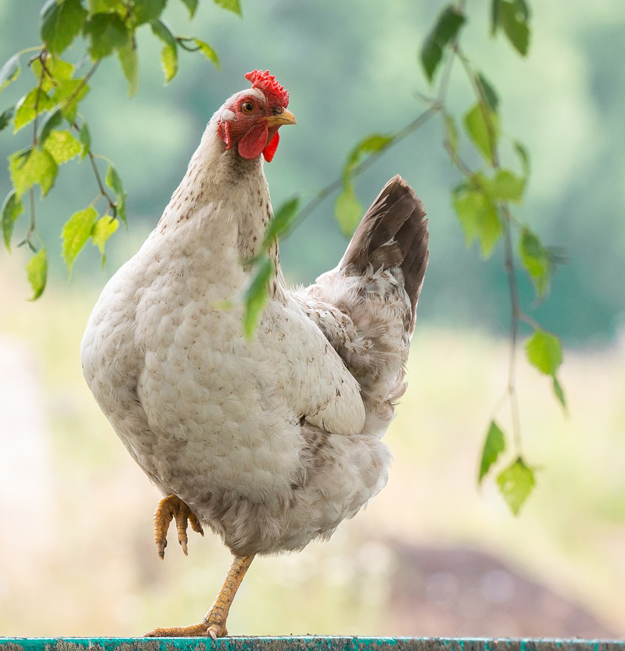

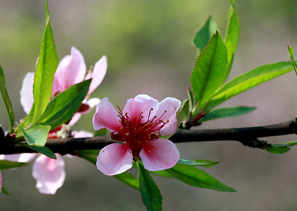
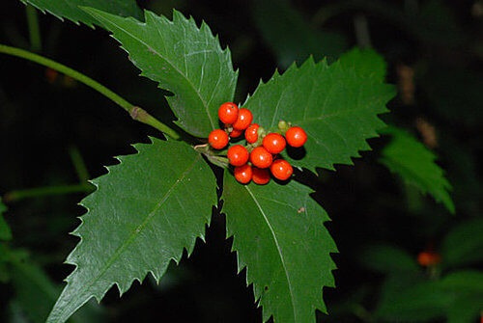
- Lá đào, lá na, lá sói vẫy tay run rẩy.
- Con gà trống ướt lướt thướt…
- Nước chảy đỏ ngòm, …
- Cuối cơn mưa, vòm trời tối thẫm vang lên một hồi ục ục ì ầm những tiếng sấm của mưa mới đầu mùa.

Slide 10

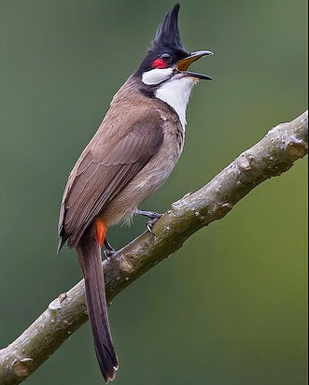
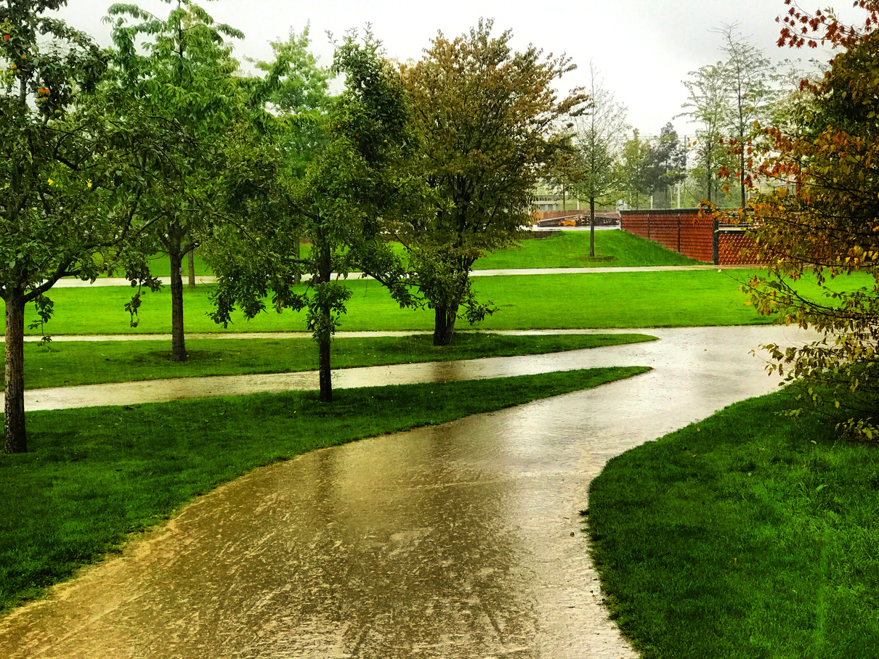
- Trời rạng dần.
- Chim chào mào hót râm ran,…
- Phía đông một mảng trời trong vắt. - Mặt trời ló ra, chói lọi trên những vòm lá bưởi lấp lánh.

Slide 11









thấy những đám mây biến đổi trước cơn mưa; mưa rơi; những đổi thay của cây cối, con vật, bầu trời, cảnh tượng xung quanh khi mưa tuôn, lúc mưa ngớt.
nghe thấy tiếng gió thổi; sự biến đổi của tiếng mưa; tiếng sấm, tiếng hót của chào mào.
Tác giả quan sát cơn mưa
bằng những giác quan:
Liên hệ chúng tôi qua mạng xã hội!
cảm thấy sự mát lạnh của làn gió nhuốm hơi nước mát lạnh trước cơn mưa.
ngửi được mùi nồng ngai ngái, xa lạ man mác của những trận mưa mới đầu mùa.

Slide 12


Từ những điều quan sát được, hãy lập dàn ý bài văn miêu tả một cơn mưa.

Slide 13

Cần quan sát và chọn lọc chi tiết khi tả cảnh về một hiện tượng thiên nhiên.

Slide 14




Dàn ý 1
1. Mở bài: Giới thiệu điểm mình quan sát cơn mưa hay những dấu hiệu báo cơn mưa sắp đến.
2. Thân bài:
- Miêu tả cơn mưa theo trình tự thời gian: miêu tả từng cảnh vật trong cơn mưa (mây, gió, bầu trời, mưa, con vật, cây cối, con người, chim muông,…)
- Cảnh vật tươi sáng sau cơn mưa.
3. Kết bài: cảm nghĩ, mong muốn, lời hứa.

Slide 15
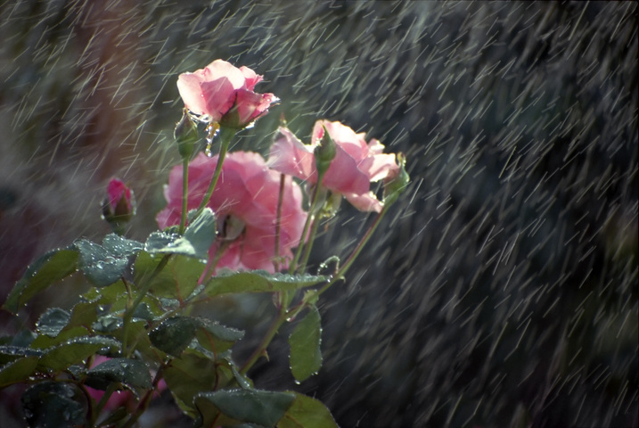
Dàn ý 2
1. Mở bài: Giới thiệu cảnh sẽ tả
- Cảnh gì?
- Ở đâu?
- Dịp nào?
(- Cùng với ai?)
Ví dụ: Chiều nay, trên con đường đi học từ nhà đến trường cùng với Nam, em gặp phải một cơn mưa rào. Nó đã khiến em và tất cả mọi người trở tay không kịp.

Slide 16
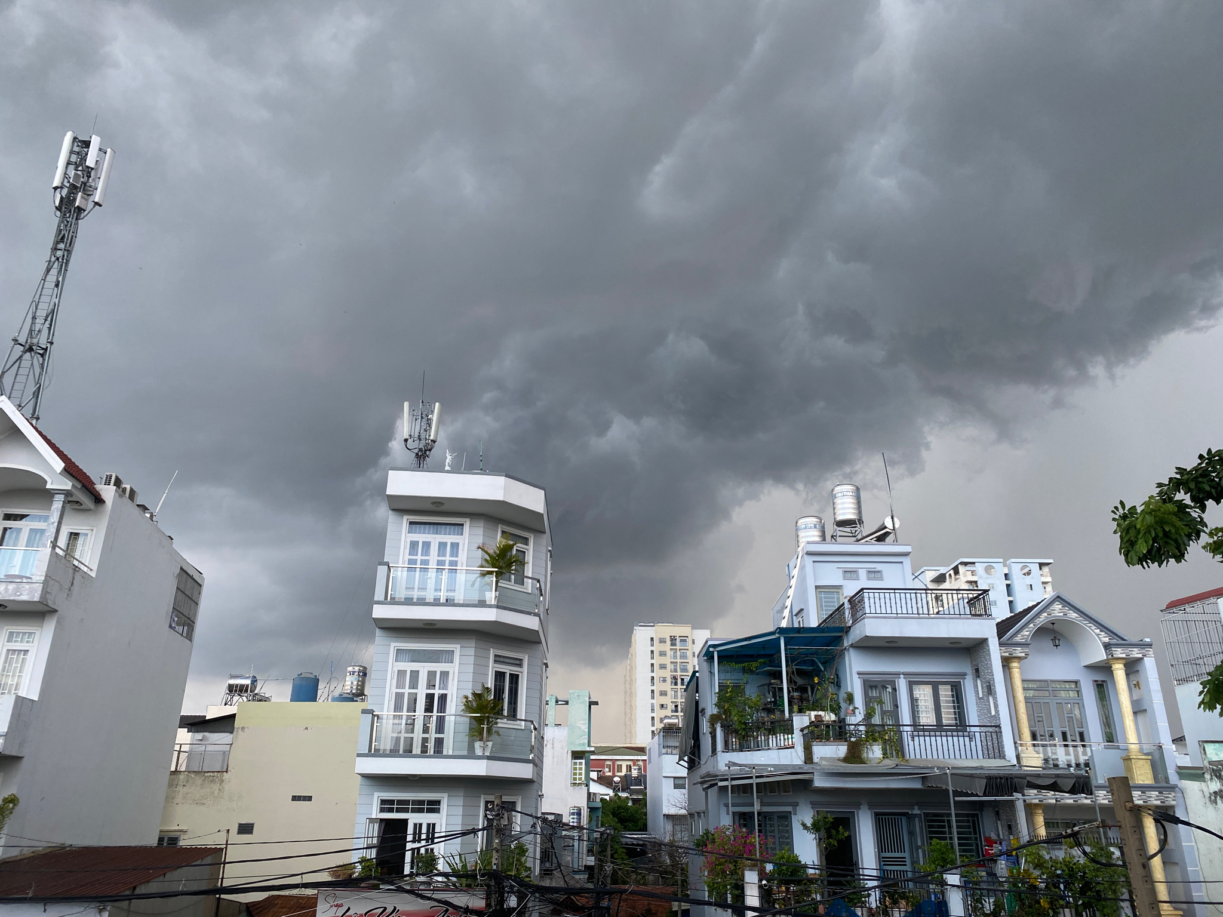
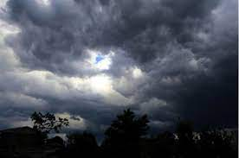
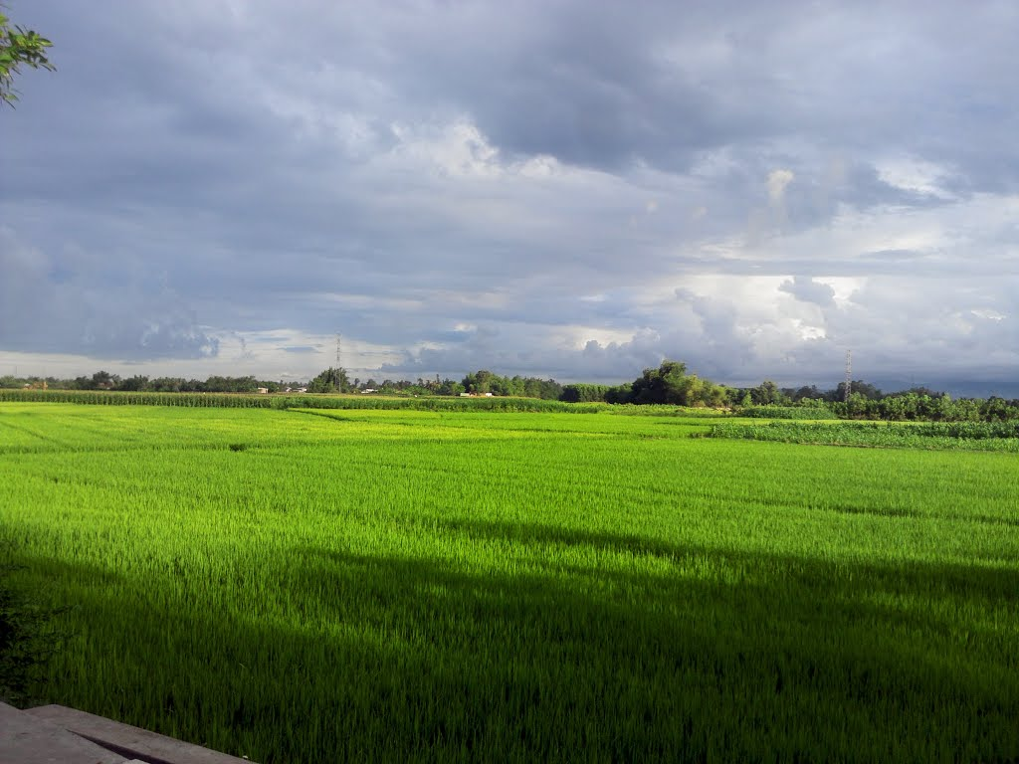
2. Thân bài: Tả sự thay đổi của cảnh theo thời gian.
Lúc sắp mưa
- Mây đen bao phủ khắp bầu trời.
- Gió mang hơi nước mát lạnh.

Slide 17
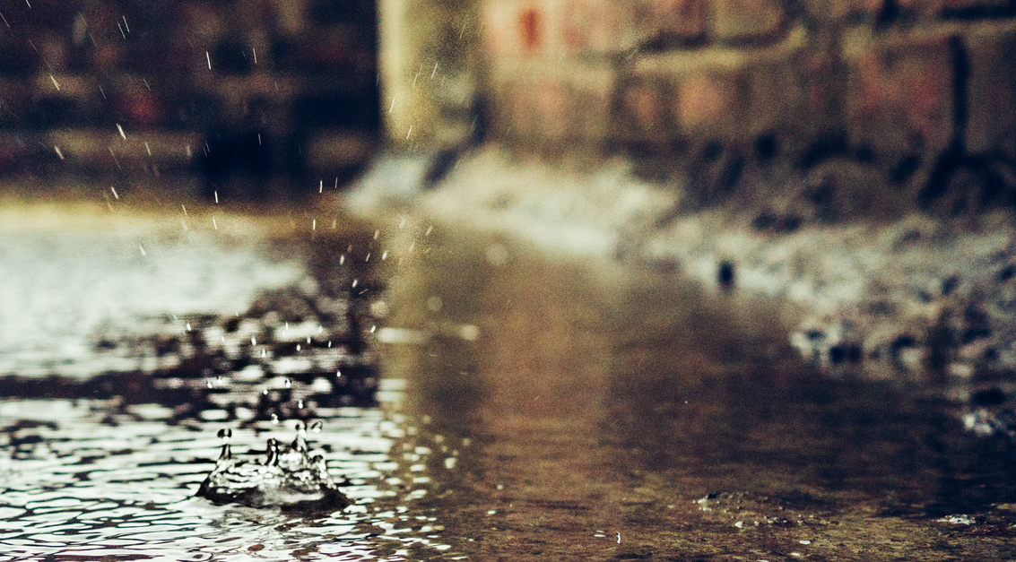
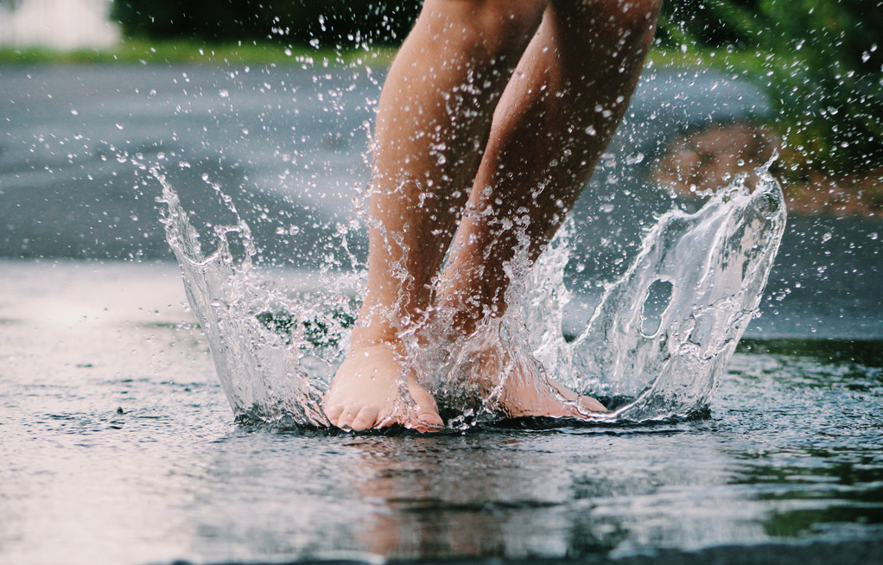
Trong cơn mưa
- Mưa bắt đầu rơi lẹt đẹt, xiên xẹo theo làn gió.
- Mưa nặng hạt dần, tuôn xối xả, trắng xóa.
- Sấm chớp liên hồi trên bầu trời đen kịt.
- Nước chảy lênh láng, ngập sân, ngập ngõ, ngập đường phố.
- Cây cối đu đưa, tha hồ tắm mưa.
- Người đi đường chạy vào mái hiên trú mưa.
- Những người mặc áo mưa chạy xe vút qua.
- Lũ chim ướt lướt thướt, đứng dưới tán lá lớn trú mưa.

Slide 18

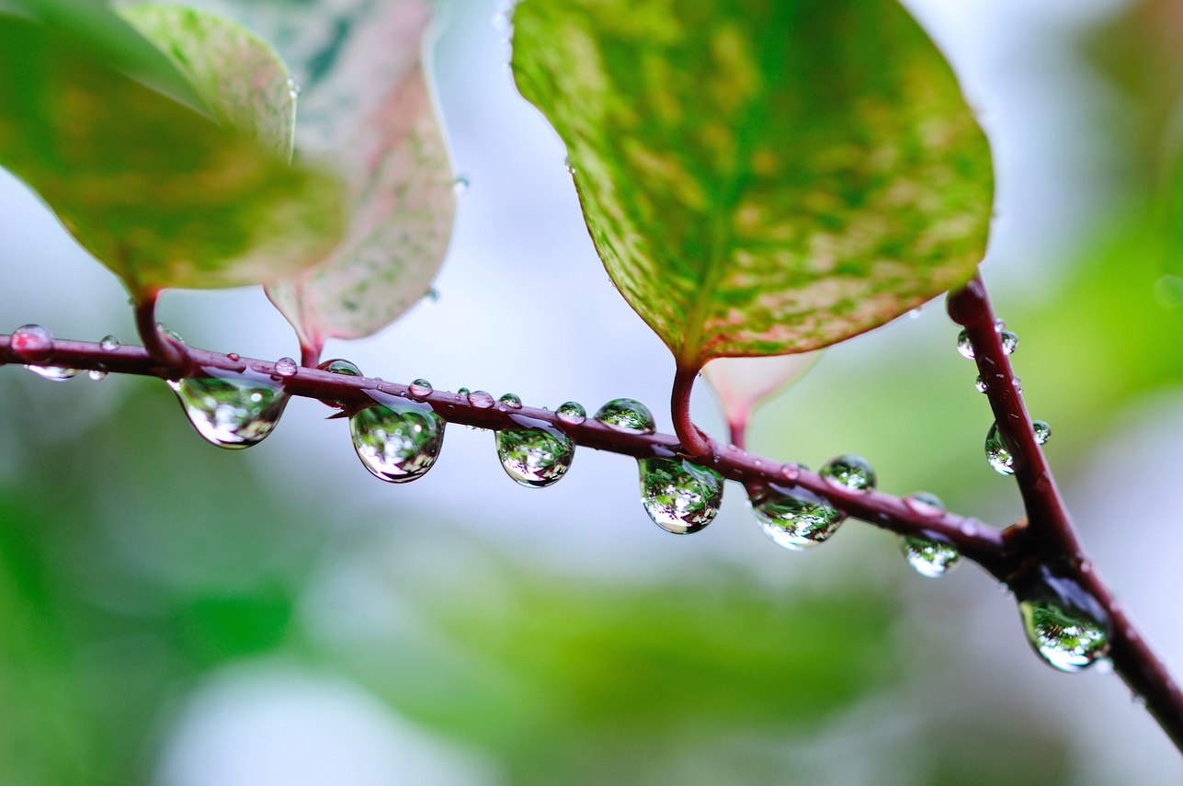
Sau cơn mưa
- Mưa ngớt rồi tạnh hẳn. Bầu trời quang đãng.
- Mặt trời chiều tỏa những tia nắng vàng nhè nhẹ.
- Lũ chim lại nô đùa, bay ra bay vào.
- Cây lá sạch bóng, xanh mát như có ai vừa lau chùi.
- Đường phố lại bắt đầu huyên náo. Tiếng xe chạy ầm ầm.
- Mọi người lại tiếp tục công việc của mình.
- Cửa hàng, cửa hiệu mở cửa, bày bán. Tiếng loa đài rộn vang.
Thuyết trình là công cụ giao tiếp có thể dùng để minh họa, giảng dạy, diễn thuyết, báo cáo và nhiều thứ khác nữa.

Slide 19




3. Kết bài:
Những cơn mưa rào mùa hạ luôn là điều mà em mong chờ nhất. Bởi nó giúp không khí mát mẻ, dễ chịu. Lại còn tưới mát cho cây cối nữa. Em hứa sẽ cùng với các bạn giữ gìn vệ sinh mội trường để có thể đón nhận những cơn mưa trong mát và sạch sẽ.

Slide 20
CHÚC CÁC EM
HỌC TỐT

Slide 21


